Slide 1

情報処理講座
Ｗｅｂページを作ってみよう！！
学校法人・専門学校
〒815-0035 福岡市南区向野２－１０－３０
TEL：０９２（512）7978
ホームページ： http://www.ckg.ac.jp

Slide 2
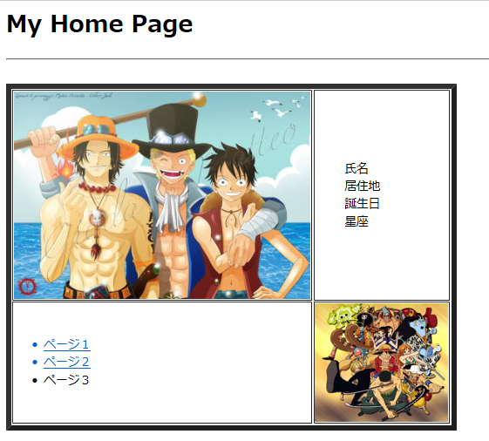
今回作るもの
WEBページの中に自分の好きな画像を張り込む
表形式で画面を作る

Slide 3
最初に、この授業で使用するアプリ
エディタ
メモ帳（Windowsに標準的に装備されている）
エディタ（Visual Studio Code、Cresent Eve、TeraPadなどいろいろある）
このアプリは好みで、自分の好きなものを使うことが多い。
最近は、Visual Studio Codeが使いやすいといわれている。
ブラウザ
Google Chrome スマホ、PCなどでよく使われる。
Micorosoft Internet Explorer Windows10までのPCではよくつかわれた
※積極的に利用する意味はないかも
Microsoft Edge 最新のWindows10ではこちらがメイン

Slide 4
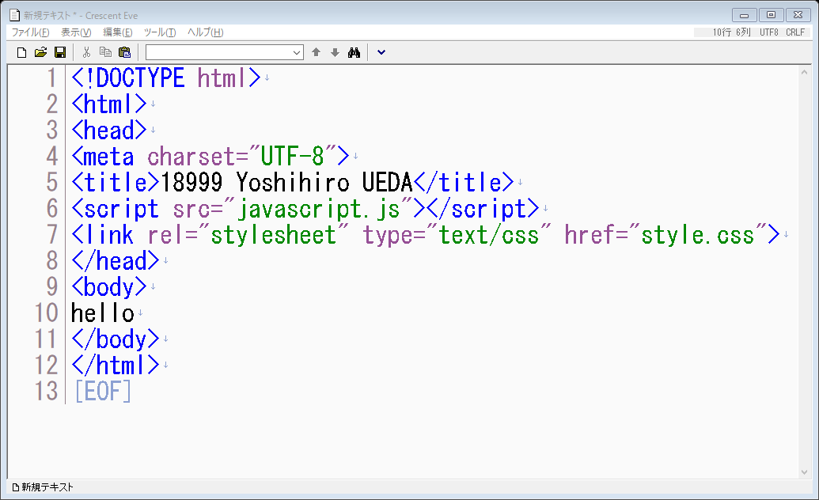
最初に、簡単なHTMLを
メモ帳で打ちますが・・・
なんか思うように入力できない

Slide 5
エディタを用意しています。 Cresent Eve
Cresent Eveを使用すると、タグの入力を助けてくれます。
ただし、最低限のカスタマイズは必要です。
文字のサイズ。
「Cresent Eve」フォルダの中を見ましょう！

Slide 6
最初にやってほしいこと
「ツール」メニュー ⇒ 「Cresent Eveの起動時の設定（O)」をクリックします。
フォントサイズは見やすい大きさに変更してください。
HTMLメニューから、デフォルトのエンコーディングの指定で、「HTML5」を選びます。
以上、設定を変えたら、エディタプログラムをいったん終了して、もう一度実行してください。

Slide 7
さあ、入力します！
<>で囲まれる文字は、半角英数字を使用します。
最初に名前を付けて保存します。
最初に名前を付けると、後で保存することが簡単になります。
急いでいるときに、慌てて保存をしなくていいので、おすすめです。

Slide 8
さあ、入力します！

Slide 9
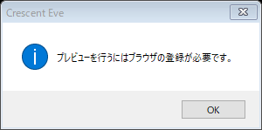
プレビュー 仕上がりを見る。
キーボードの[F11]を押してください。自動的に、Google Chromeが起動して、プレビューできます。
次の画面が表示されたときは、ブラウザの登録をしなければなりませんので、先生に聞いてください。

Slide 10
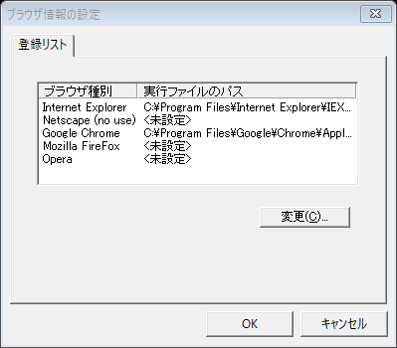
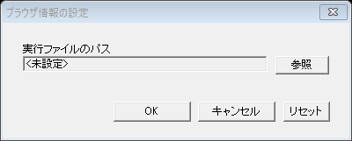
ブラウザの登録
画面上の「ブラウザの種別」の欄にあるブラウザをクリックします。
その後【OK】をクリックします。
ブラウザアプリを選びます。

Slide 11
タイトルを作る <h1>タグ
大きな文字で文字を表示しましょう！
大きま文字を作るのに便利なタグに「見出し」があります。
見出しは、大きい見出し（=字も大きい）から、小さい見出しまで6段階です。
<h1> は一番大きい。
<h6> は一番小さい。
使い方は、その効果を出したい文字の前後をタグで囲みます。
例） <h1> 大きい文字を出したい </h1>

Slide 12
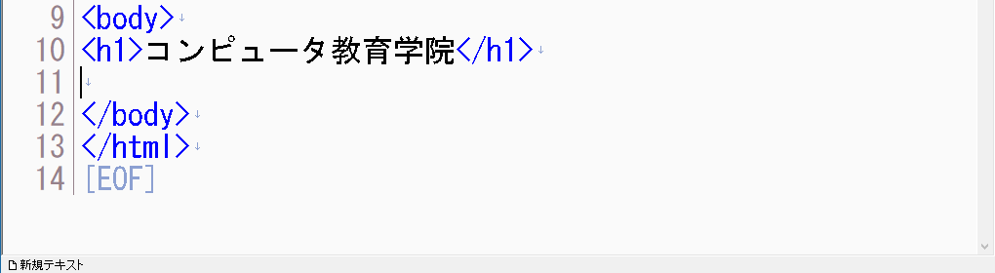
練習
自分の名前や学校名を入れてみましょう。
【F11】を押して、プレビューしましょう

Slide 13
区切り線 <hr>
横に1本ひかれた線を区切り線といいます。
タグは、<**>と</**>の二つペアで使われますが、この区切り線は一つだけ。
区切り線を入れたい場所に、<hr>と書けばOKです。

Slide 14
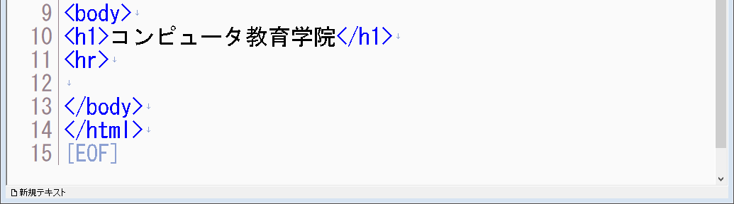
練習 区切り線を入れてみよう
【F11】を押して、プレビューしましょう

Slide 15
表を作る <table>
表を作るには<table>タグを使います。
枠を付けるときには、border=“” オプションを使用します。
“”の間には、表の線（罫線）の太さを書きます。
罫線の太さには必ず単位を付けます。
cm,mm,…
コンピュータの画面は「ｐｘ」という単位が使われます。

Slide 16
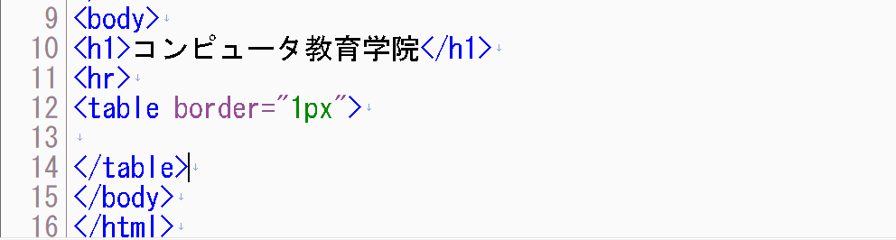
練習 １ｐｘの罫線の表を作る
【F11】を押して、プレビューしましょう

Slide 17
セルを作る <td>
表のセルを作るには、<td>～</td>タグを使用します。
ボックスの中に入れるには、このタグを使えばOKです。

Slide 18
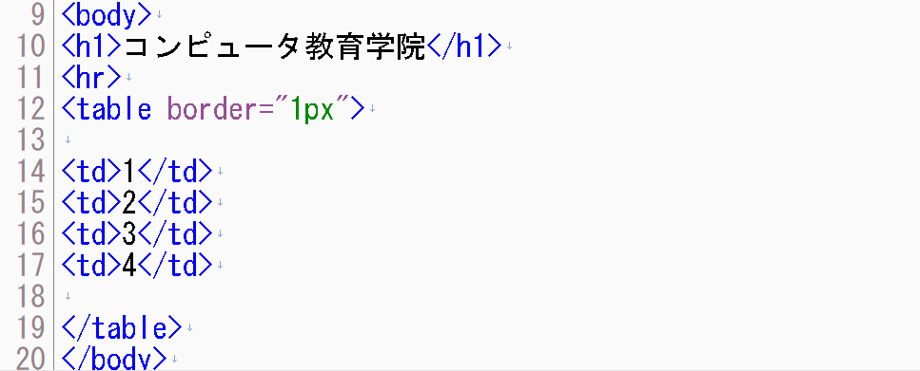
練習 表の中に、セルを4つ置きましょう
【F11】を押して、プレビューしましょう

Slide 19
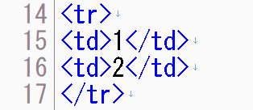
セルを横に並べるグループを作る <tr>
横に並んだセルを「レコード」という。
レコードを作るときには、<tr>～</tr>で囲む
基本的には次のようなパターンになる。

Slide 20
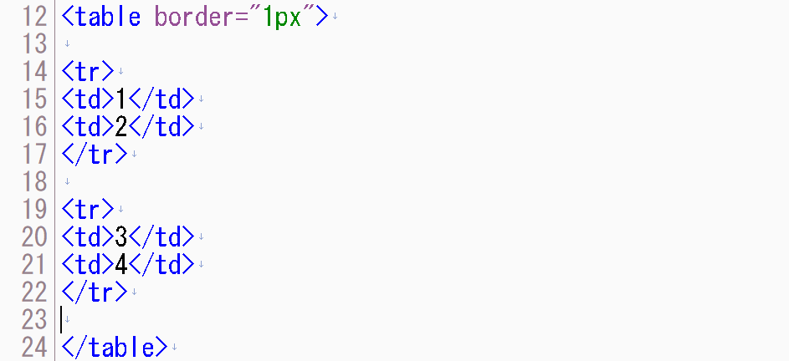
テーブルの中のセルを横に並べる。
【F11】を押して、プレビューしましょう

Slide 21
絵をはめ込みましょう <img>
絵を挿入するには、<img>タグを使用します。
<img>タグは、次のように、記述します。
<img src=“写真のファイル名” alt=“写真のコメント”>
写真が異なるフォルダにある時は、写真のフォルダ名を記述します。

Slide 22
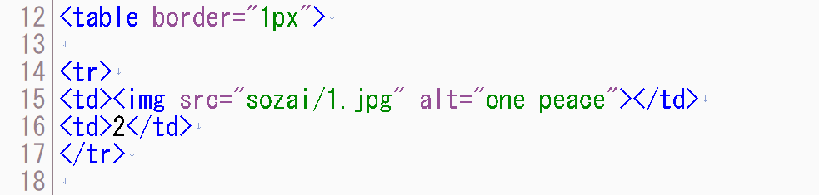
練習 フォルダ「sozai」写真「1.Jpg」を表示する

Slide 23
デザインの変更
デザインの変更は<style>～</style>を使用する。
記述の方法は次の形
セレクタ｛ 属性 ； 値 ｝
セレクタはタグの名前
属性は、width、height、margin、padding、color、background-colorなど
※覚えません。

Slide 24
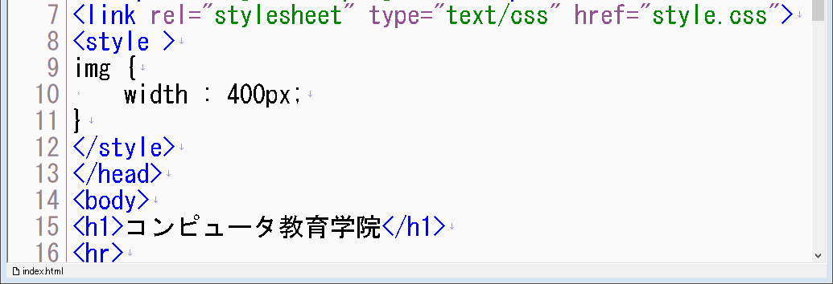
練習 １から4までのボックスサイズを変える

Slide 25
Idセレクタとclassセレクタ #id .class

